Slide 1
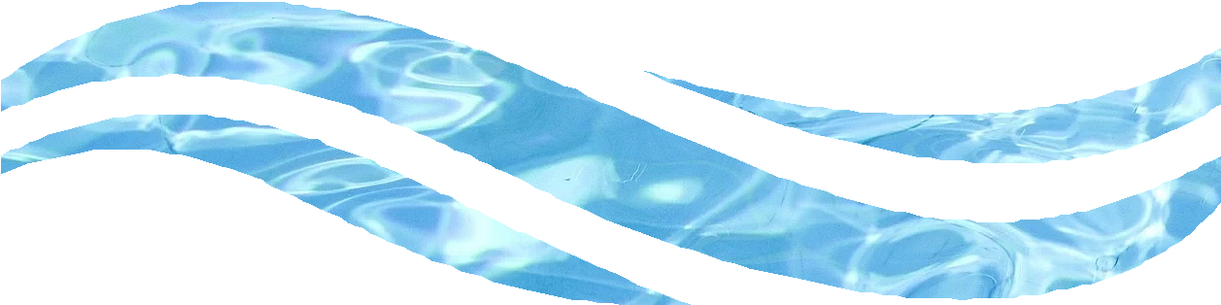
UNIFIED LIGHT-SOUND FIELD (ULSF):
INNOVATIVE TECHNOLOGY FOR
WATER DISINFECTION
Notes:
Все конкуренты делают ультрафиолетовой оборудование, которое в процессе эксплуатации требует периодических промымов.
В зависимости от качества воды эти промывки могут быть до одного раза в неделю. Зачем промывки?
Дело в том, что ультрафиолетовые лампы в таком оборудовании располагаются в кварцех чехла - это трубки такие.
Так вот эти чехлы от примесей в воде со временем мутнеют и перестают пропускать ультрафиолет.
Соответственно эффективность постепенно падает и установку надо останавливать и промывать.
Как правило промывают кислотой либо соляной либо щавеливой.
Это все сопряжено во первых с тем, что эту кислоту надо где-то покупать и хранить.
Это деньги, потом надо делать промывки и промывные растворы утилизировать. Это геморрой с экологами.
А самое главное, что во время регенерации установок процесс обеззараживания остановить нельзя - вода ждать не будет, она течёт постоянно.
Поэтому такое оборудование нуждается в 100% резервировании. То есть одна установка в регенерации, а вторая в работе. А это тоже деньги.
Мы же в своих установках используем ультразвуковое очистку кварцевых чехлов.
В результате оборудование работает без остановок и промывок.
Нет нужды дублировать оборудование.
Экономия денег на эксплуатации и капитальных затратах

Slide 2
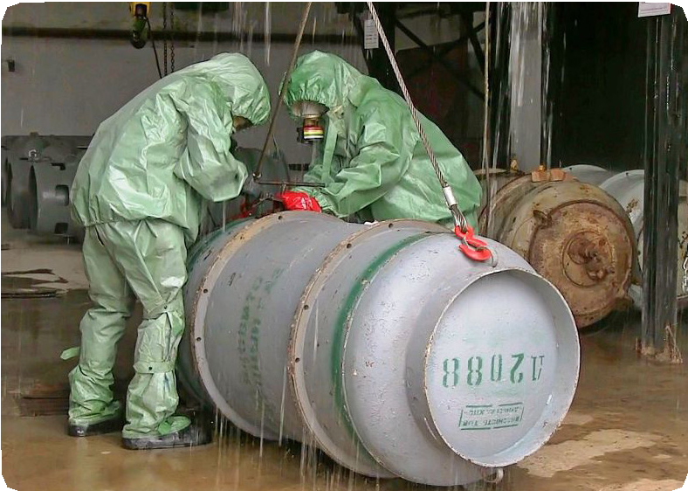
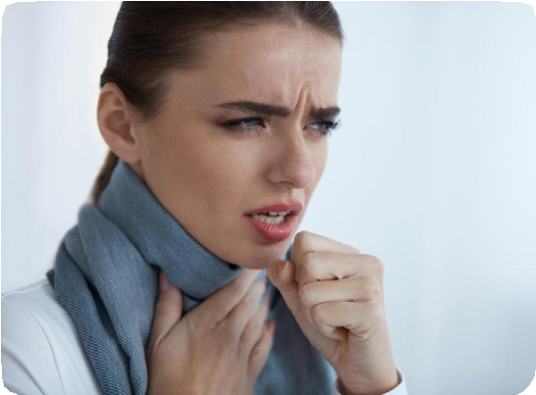
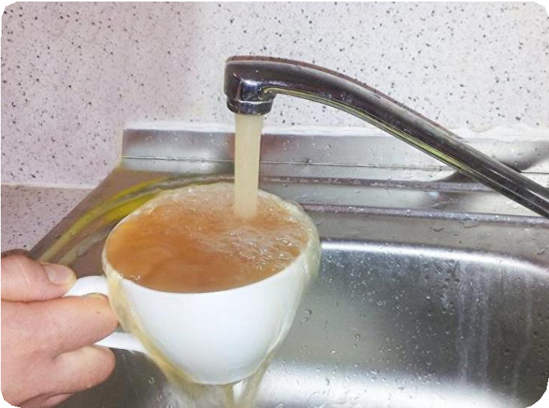
EVOLUTION OF WATER DISINFECTION METHODS: THEIR LIMITATIONS
CHLORINATION
OZONIZING
ULTRAVIOLET
Storage of large containers with a hazardous substance
Health issues due to secondary toxic contamination
e.g. chloroform formaldegid
Needs constants laboratory tests on water quality
Impact on environment
Expensive methods + Explosive
Not effective in cloudy water
Lamp covers contamination
UV source contamination of environment (radiation)
2
Notes:
Disinfection means the killing of pathogenic organisms (e.g. bacteria and its spores, viruses, protozoa and their cysts, worms, and larvae) present in water to make it potable for other domestic works. The substances used in the disinfection of water are known as disinfectants.
https://pubmed.ncbi.nlm.nih.gov/32889516/
At municipal level, chlorine (Cl₂), chloramines (NH₂Cl, NHCl₂), chlorine dioxide (ClO₂), ozone (O₃) and ultraviolet (UV) radiations, are the most commonly used disinfectants. Chlorination, because of its removal efficiency and cost effectiveness, has been widely used as method of disinfection of water.
But, disinfection process may add several kinds of disinfection by-products (DBPs) (∼600-700 in numbers) in the treated water such as Trihalomethanes (THM), Haloacetic acids (HAA) etc. which are detrimental to the human beings in terms of cytotoxicity, mutagenicity, teratogenicity and carcinogenicity. In water, THMs and HAAs were observed in the range from 0.138 to 458 μg/L and 0.16-136 μg/L, respectively. Thus, several regulations have been specified by world authorities like WHO, USEPA and Bureau of Indian Standard to protect human health. Some techniques have also been developed to remove the DBPs as well as their precursors from the water. The popular techniques of DBPs removals are adsorption, advance oxidation process, coagulation, membrane based filtration, combined approaches etc. The efficiency of adsorption technique was found up to 90% for DBP removal from the water.

Slide 3
EVOLUTION OF WATER DISINFECTION METHODS: THEIR HEALTH IMPACT
CHLORINATION
OZONIZING
ULTRAVIOLET
ULTRAVIOLET
Mutagenicity,
carcinogenicity *****
Exposure to toxic chemicals through
Cytotoxicity, mutagenicity, teratogenicity and carcinogenicity contributing to
water ingestion
skin absorption
inhalation
gastrointestinal and urinary tract cancer*,** respiratory and skin health issues***
respiratory and cardiovascular diseases**** leading to premature death
*Drinking water chlorination by-products and cancer, M Koivusalo, T Vartiainen, 1997; **Evaluating Evidence for Association of Human Bladder Cancer with Drinking-Water Chlorination Disinfection By-Products, Steve E Hrudey, Lorraine C Backer, 2015 ; ***Health effects of exposure to chlorination by-products in swimming pools, M Couto, A Bernard, 2021 ; **** Minireview: the health implications of
water treatment with ozone, N G Garmichael, 1982; ***** Environmental Effects of Ultraviolet (UV) Filters, J Sirois, 2021
3
Notes:
Хлорирование (хлороформ); озонирование (формальдегид)
All methods lead to cytotoxicity, mutagenicity, teratogenicity and carcinogenicity
https://pubmed.ncbi.nlm.nih.gov/32889516/
Drinking water chlorination by-products and cancer
M Koivusalo ¹, T Vartiainen
Rev Environ Health . 1997 Apr-Jun;12(2):81-90. doi: 10.1515/reveh.1997.12.2.81.
The gastrointestinal and urinary tract are the cancer sites that are most often associated with the use of chlorinated surface water or with the quantity of chlorination by-products in the water-supply network.
https://pubmed.ncbi.nlm.nih.gov/9273924/
Health effects of exposure to chlorination by-products in swimming pools
Mariana Couto 1, Alfred Bernard 2, Luís Delgado 3 4 5, Franchek Drobnic 6, Marcin Kurowski 7, André Moreira 3 4 8, Rodrigo Rodrigues-Alves 9, Maia Rukhadze 10, Sven Seys 11, Marta Wiszniewska 12, Santiago Quirce 13
Allergy . 2021 Nov;76(11):3257-3275. doi: 10.1111/all.15014. Epub 2021 Jul 30.
https://pubmed.ncbi.nlm.nih.gov/34289125/
Toxicol Environ Health B Crit Rev . 2015;18(5):213-41.
doi: 10.1080/10937404.2015.1067661. Epub 2015 Aug 26.
Evaluating Evidence for Association of Human Bladder Cancer with Drinking-Water Chlorination Disinfection By-Products
Steve E Hrudey ¹, Lorraine C Backer ², Andrew R Humpage ³, Stuart W Krasner ⁴, Dominique S Michaud ⁵, Lee E Moore ⁶, Philip C Singer ⁷, Benjamin D Stanford ⁸
https://pubmed.ncbi.nlm.nih.gov/26309063/
OZONE
The effects of ozone on human health Daniela Nuvolone ¹, Davide Petri ², Fabio Voller ²
Environ Sci Pollut Res Int . 2018 Mar;25(9):8074-8088. doi: 10.1007/s11356-017-9239-3. Epub 2017 May 25.
https://pubmed.ncbi.nlm.nih.gov/28547375/
Most recent estimates indicate that in 2013 in EU-28, 16,000 premature deaths, equivalent to 192,000 years of life lost, are attributable to ozone exposure
Minireview: the health implications of water treatment with ozone
N G Carmichael, C Winder, S H Borges, B L Backhouse, P D Lewis
Life Sci . 1982 Jan 11;30(2):117-29. doi: 10.1016/0024-3205(82)90643-9.
https://pubmed.ncbi.nlm.nih.gov/7033710/
Virol Sin . 2021 Oct;36(5):1066-1068. doi: 10.1007/s12250-021-00379-7. Epub 2021 Mar 31.
Ozone Water Is an Effective Disinfectant for SARS-CoV-2
Xiao Hu ^{# 1 2}, Zhen Chen ³, Zhengyuan Su ³, Fei Deng ³, Xinwen Chen ⁴, Qi Yang ⁵, Pan Li ⁶, Quanjiao Chen ³, Jun Ma ⁷, Wuxiang Guan ⁸, Rongjuan Pei ^{# 9}, Yun Wang ¹⁰
https://pubmed.ncbi.nlm.nih.gov/33788169/
UV LIGHNING
Environmental Effects of Ultraviolet (UV) Filters
Jay Sirois
Curr Probl Dermatol . 2021;55:236-258. doi: 10.1159/000517635. Epub 2021 Oct 25.
https://pubmed.ncbi.nlm.nih.gov/34698046/

Slide 4
COMPARISON of WATER DISINFECTION METHODS: THEIR PROFITABILITY
Parameter | Liquid chlorine | Hypochlorite | Ozon | UV | USLF
Personnel qualification | high | medium | high | low | low
Disinfection steps: preparation/dosing/mixing | +/+/+ | +/+/+ | +/+/+ | +/-/-1 | +/-/-1
Limitations | toxic | toxic electrode fouling | toxic | fouling of quartz of UV lamps covers | NO
Direct operating costs | high | high | high | low | low
Capital expenditures | high | high | high | low | low
Payment back | long term | long term | long term | short term | short term
Cost of 1 m³ of water | from 7 rub | from 5 rub | from 6 rub | from 2.5 rub | from 3 rub
4
Notes:
1 внутри ультрафиолетовых установок проходят все необходимые стадии для обеззараживания сточных и питьевых вод;
2 не происходит вторичного загрязнения воды токсичными соединениями, образующимися при обеззараживание озоном и различными хлорными окислителями;
3 не требует строительства складских помещения для хранения обеззараживающего реагента, емкостей для приготовления, и оборудования для дозирования и смешения со сточной водой;
4 прямые эксплуатационные затраты включают в себя: затраты на содержание штата, на текущий ремонт, на электроэнергию, на отопление и освещение, на реагенты, прочие неучтенные затраты;
5 капитальные затраты включают в себя: затраты на строительство складского помещения, основного здания, на прокладку реагентапровода и пр.

Slide 5
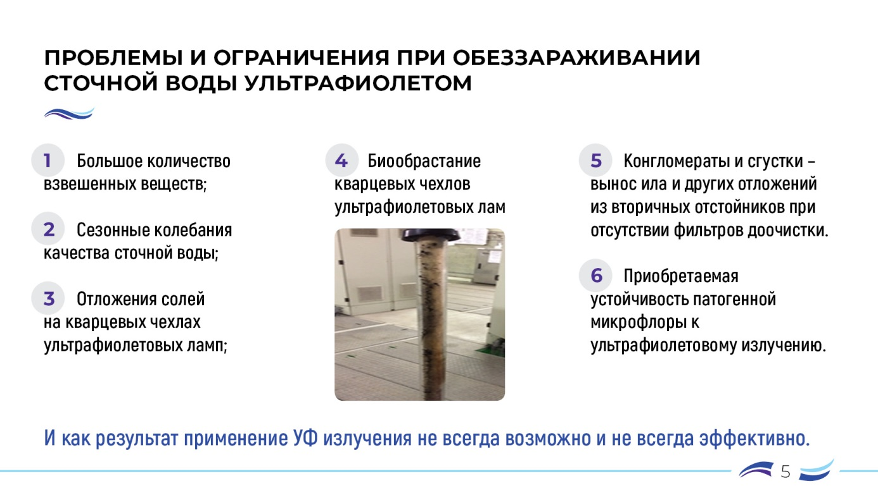
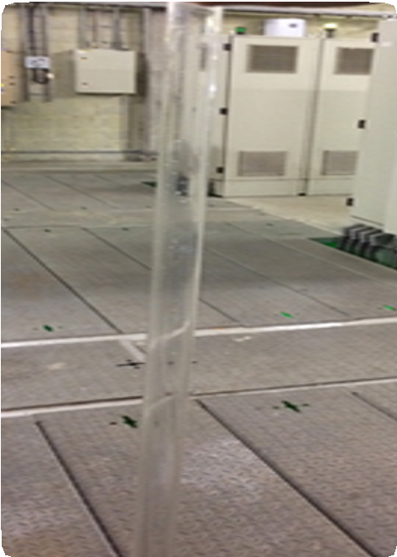
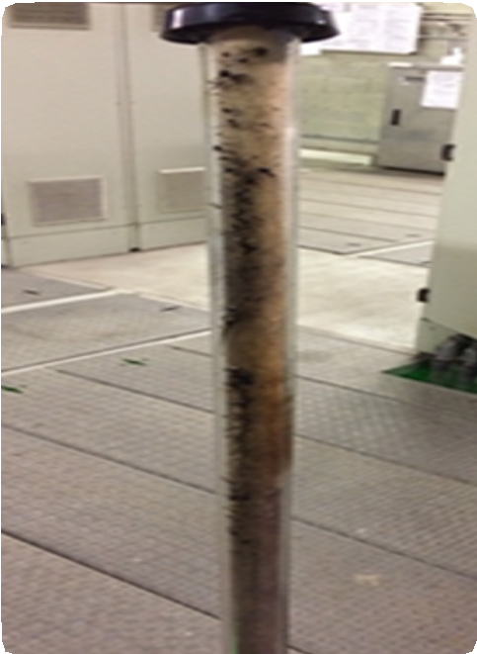
UV light considered the most advanced disinfection method:
not effective with cloudy waters (e.g. wastewater)
Large amount of suspended particles
Seasonal fluctuations in wastewater quality
Salt deposits on quartz covers of UV lamps
Biofouling on quartz covers of UV lamps
Conglomerates and clots due to removal of silt and other sediments from secondary settling tanks in the absence of post-treatment filters
Acquired resistance of pathogenic microflora to UV irradiation

Slide 6
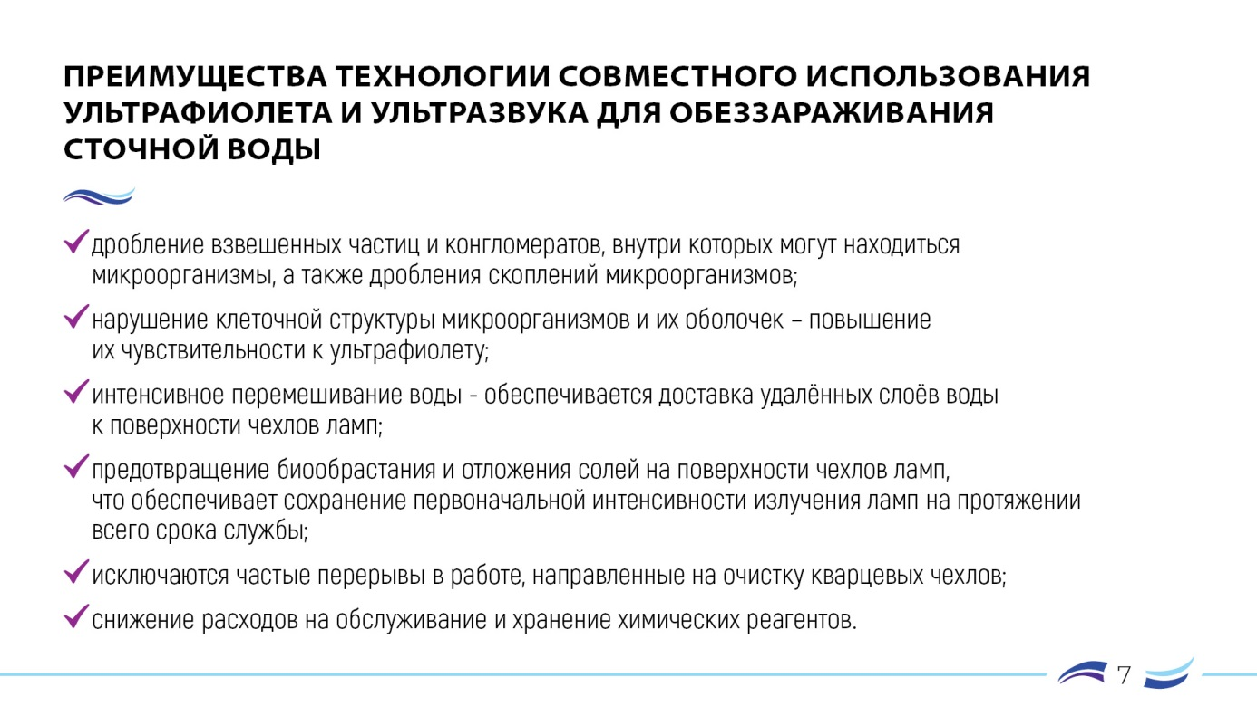
Solution to UV disinfection has been found: USLF Technology
Crushing of external conglomerates of particles
Weakening membranes of microorganisms
Intensive mixing removed layers of water
Preventing from biogrowth and deposition of salt on lamp covers
NO need of frequent stops (in a week +) for cleaning lamp covers
Reduction in maintenance cost:
manpower + storage + utilization of chemicals
Notes:
crushing of external particles and conglomerates, inside which microorganisms can be located, as well as crushing of conglomerates of microorganisms
violation of the cellular structure of microorganisms and their membranes - increasing their sensitivity to ultraviolet radiation
intensive mixing of water - delivery of removed layers of water to the surfaces of lamp covers is ensured
prevention of biogrowth and deposition of salts on the surface of the lamp covers, which ensures that the original intensity of the radiation of the lamps is maintained throughout the entire service life
frequent breaks in work (week +) aimed at cleaning the quartz covers of the lamps are excluded
reducing the cost of maintenance, storage and disposal of chemicals
https://nt-eco.ru/tehnologia/
Наше основное техническое решение — это использование резонансных частот колебаний самого корпуса установки в ультразвуковой области. Расположенные между узловыми точками колебаний на наружной поверхности корпуса специально подобранные пьезокерамические преобразователи настраиваются на собственную резонансную ультразвуковую частоту колебаний корпуса, имеющую максимальную интенсивность. Соответственно при этом вся внутренняя поверхность трубы корпуса установки превращается в ультразвуковой излучатель, который и образует сплошное ультразвуковое поле переменной интенсивности.
И такие попытки уже есть и достаточно успешны. Так, например, фирма «Сварог» выпускает установки проходного типа с ультрафиолетовыми лампами и вставленными в наружную трубу магнитострикционными ультразвуковыми излучателями. Эффективность таких установок существенно выше, чем у ультрафиолетовых, прежде всего из-за постоянной ультразвуковой очистки кварцевых чехлов ультрафиолетовых ламп. Но зоны ультразвуковой кавитации локальны и не перекрывают собой весь путь прохождения воды с микроорганизмами. Следовательно в этих установках всегда имеется вероятность «проскока» колоний микроорганизмов, которые могут уцелеть и впоследствии размножаться. Кроме этого, эти установки энергоемки и сложны в обслуживании.

Slide 7

ULTRA-MODERN HIGH-EFFICIENCY WATER DISINFECTION:
THE PATENTED ULSF TECHNOLOGY
- EFFECTIVE WATER DISINFECTION
- FINANCIAL SAVINGS
Ultrasonic cavitation cleans the UV source,
reduces the accumulation of microorganisms,
weakening their cell membranes
UNIFIED LIGHT-SOUND FIELD
Ultraviolet radiation effectively kills
weakened microorganisms and viruses (e.g. COVID in air)
7
Notes:
Все конкуренты делают ультрафиолетовой оборудование, которое в процессе эксплуатации требует периодических промымов.
В зависимости от качества воды эти промывки могут быть до одного раза в неделю. Зачем промывки?
Дело в том, что ультрафиолетовые лампы в таком оборудовании располагаются в кварцех чехла - это трубки такие.
Так вот эти чехлы от примесей в воде со временем мутнеют и перестают пропускать ультрафиолет.
Соответственно эффективность постепенно падает и установку надо останавливать и промывать.
Как правило промывают кислотой либо соляной либо щавеливой.
Это все сопряжено во первых с тем, что эту кислоту надо где-то покупать и хранить.
Это деньги, потом надо делать промывки и промывные растворы утилизировать. Это геморрой с экологами.
А самое главное, что во время регенерации установок процесс обеззараживания остановить нельзя - вода ждать не будет, она течёт постоянно.
Поэтому такое оборудование нуждается в 100% резервировании. То есть одна установка в регенерации, а вторая в работе. А это тоже деньги.
Мы же в своих установках используем ультразвуковое очистку кварцевых чехлов.
В результате оборудование работает без остановок и промывок.
Нет нужды дублировать оборудование.
Экономия денег на эксплуатации и капитальных затратах

Slide 8
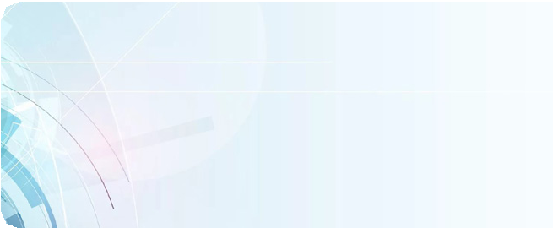

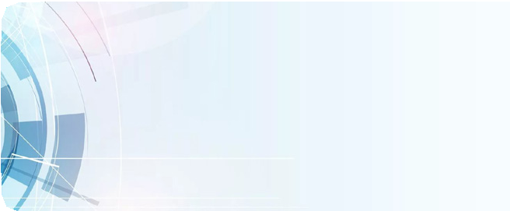

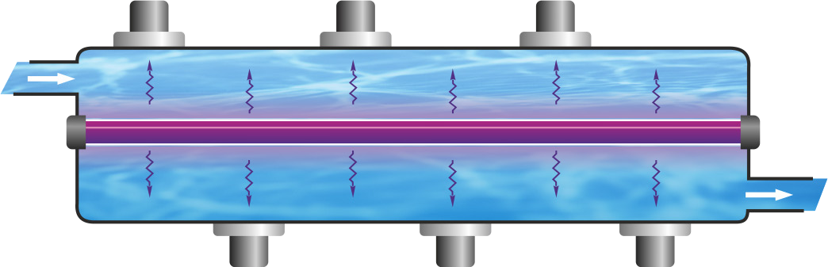
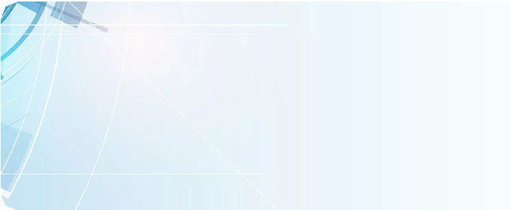

DISINFECTION with USLF TECHNOLOGY
Polluted water:
microorganisms and viruses enter the unified light and sound field
Ultrasonic converters
Ultraviolet lamp
Ultrasound cavitation:
exposure to high speed bubble
weakens membranes
Ultraviolet radiation:
UV light exposure kills microorganisms and viruses
8
Notes:
https://nt-eco.ru/tehnologia/
Наша технология уникальна и не имеет аналогов в мире. Ее особенность заключается в том, что наряду с традиционным применением ультрафиолета для обеззараживания воды используется еще и ультразвук. Ультразвук подается непосредственно на корпус установки, настраивается с ним в резонанс и в результате сам корпус установки становится ультразвуковым излучателем. Таким образом, вода протекает в едином поле ультразвука и ультрафиолета.
Наше основное техническое решение — это использование резонансных частот колебаний самого корпуса установки в ультразвуковой области. Расположенные между узловыми точками колебаний на наружной поверхности корпуса специально подобранные пьезокерамические преобразователи настраиваются на собственную резонансную ультразвуковую частоту колебаний корпуса, имеющую максимальную интенсивность. Соответственно при этом вся внутренняя поверхность трубы корпуса установки превращается в ультразвуковой излучатель, который и образует сплошное ультразвуковое поле переменной интенсивности.
Особое значение имеет именно переменный характер уровня кавитации (1) так как именно это обеспечивает высокие сдвиговые напряжения, которые разрушают конгломераты микроорганизмов и их оболочки. Причем переменная интенсивность ультразвукового поля обеспечивается как в осевом, так и в радиальном направлениях.
(1)образование и схлопывание микроскопических пузырьков (газовых каверн) под действием локальных сжатий и расширений жидкости, здесь их вызывают мощные ультразвуковые колебания
Очевидно, что такое ультразвуковое воздействие на конгломераты микроорганизмов успевает их разрушить за доли секунды, а ультрафиолетовое излучение их окончательно обезвредить.
Таким образом можно говорить об обеззараживании воды в едином светозвуковом поле.
Таким образом
Применение установок для обеззараживания воды в едином светозвуковом поле позволяет:
- отказаться от промывки защитных кварцевых чехлов химическими реагентами;
- исключить проблемы связанные с утилизацией отработанных химических реагентов после промывки;
- не прерывать процесс обеззараживания воды. Очистка защитных кварцевых чехлов идет постоянно;
- получить эффект обеззараживания на водах большой мутности и цветности;

Slide 9
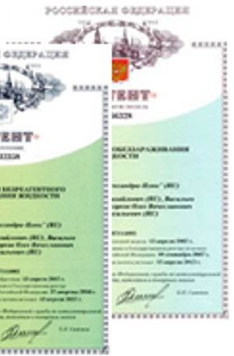
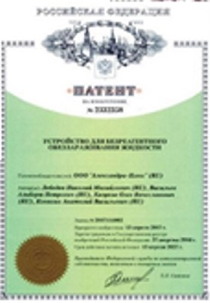
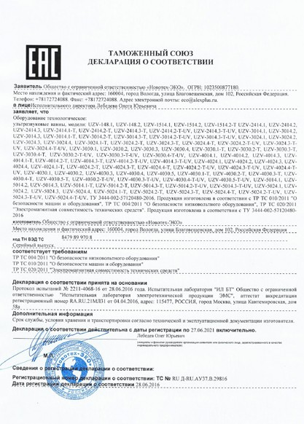
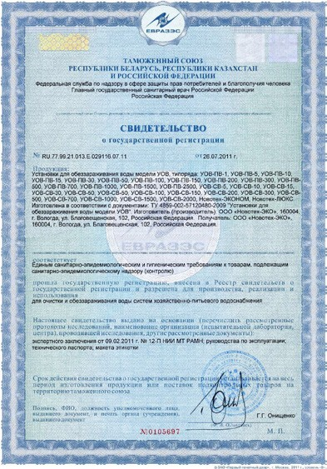
PATENTS AND CERTIFICATES of USLF TECHNOLOGY
Patents
State of
Certification registration
Declaration about compliance

Slide 10
APPLICATIONS OF USLF TECHNOLOGY IN WATER
DRINKING WATER
TRAY DISINFECTION SYSTEMS
Plants for the disinfection of
drinking water with a
capacity of 1 to 2500 m3/hour
Used for disinfection of large volumes of wastewater at large wastewater facilities in cities and industrial enterprises
WASTEWATER
POOLS AND AQUAPARKS
Decontamination plants
wastewater for sewage treatment plants of settlements and industrial enterprises
Disinfection of water with our installations can significantly reduce the use of chlorine-containing reagents
Are there other applications beyond water?
10

Slide 11
OTHER APPLICATIONS of USLF TECHNOLOGY:
AIR DISINFECTION and SAFETY
BACTERICIDAL AND VIROCIDAL IRRADIATION
AIR RECIRCULATORS
EXPLOSION-PROOF
DISINFECTION INSTALLATIONS
Project design and installation of technology for oil, gas and certain chemical industries with special requirements for fire and explosion hazard protection
Used for air disinfection closed working spaces, schools, airports, hotels and restaurants, medical institutions, shops, auditoriums, sports arenas, among others
11

Slide 12
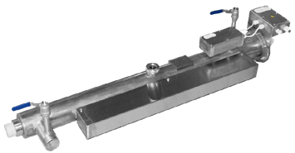
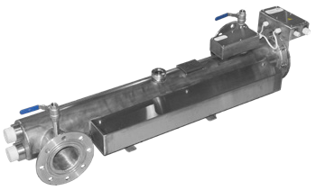
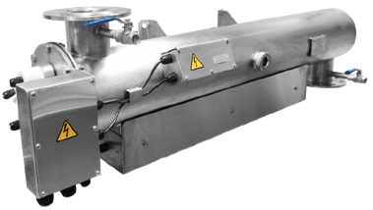
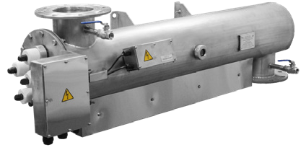
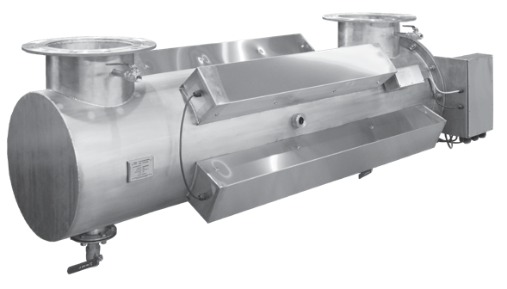
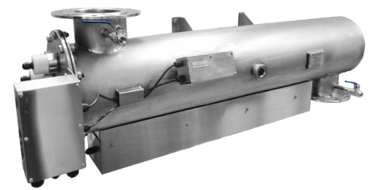
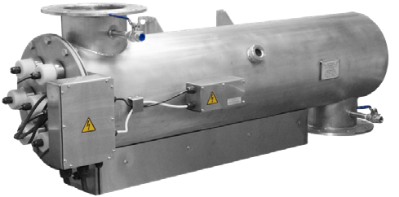
MODEL RANGE OF USLF EQUIPMENT
OUR RANGE includes equipment with capacity of 1 to 2500 m3/h
Some examples
UOV-PV-1 < 15 m3/ h our
UOV-PV-5 < 40 m3/h
UOV-PV-30 < 100 m3/h
UOV-PV-50 < 150 m3/h
UOV-PV-100 < 220 m3/h
UOV-PV-700 < 800 m3/h
UOV-PV-150 < 300 m3/h
12
Notes:
https://nt-eco.ru/raschet_dozy
Расчёт УФ – установки сводится к нахождению количества ультрафиолетовых ламп в зависимости от их
мощности
способности покрывать расчётный расход воды
размеров камеры обеззараживания
мощности излучения.
При расчетах постоянно необходимо соблюдать баланс между предельно достаточными количеством и мощностью ультрафиолетовых ламп, чтобы установка была не слишком дорогой и пропускным объемом камеры обеззараживания, чтобы установка была способна с достаточной экспозицией обеспечить заданную производительность.

Slide 13

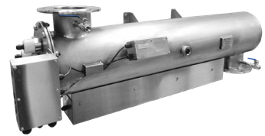
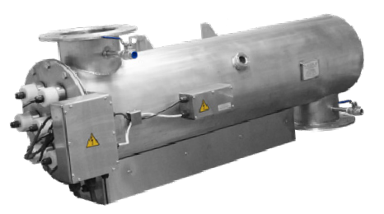
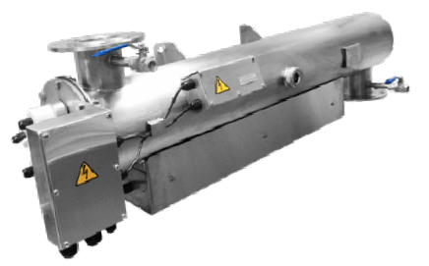
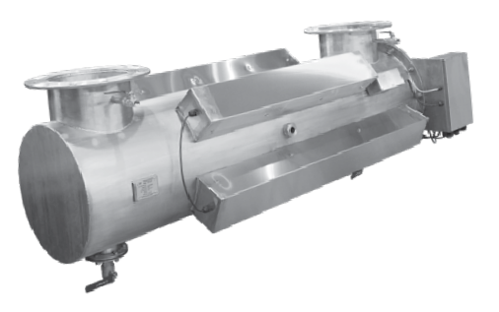
EXAMPLE OF SOLUTION FOR DRINKING WATER
THREE TIMES REDUCTION OF CHLORINE
FOR WELLS
FOR SURFACE SOURCES
Productivity: f rom 5 to 100 m³/h
Production and start-up period: from 30 days PAYBACK PERIOD: 2 YEARS
Productivity: from 100 to 2500 m³/h
Production and start-up period: from 45 days PAYBACK PERIOD: 1.5 - 2 YEARS

Slide 14
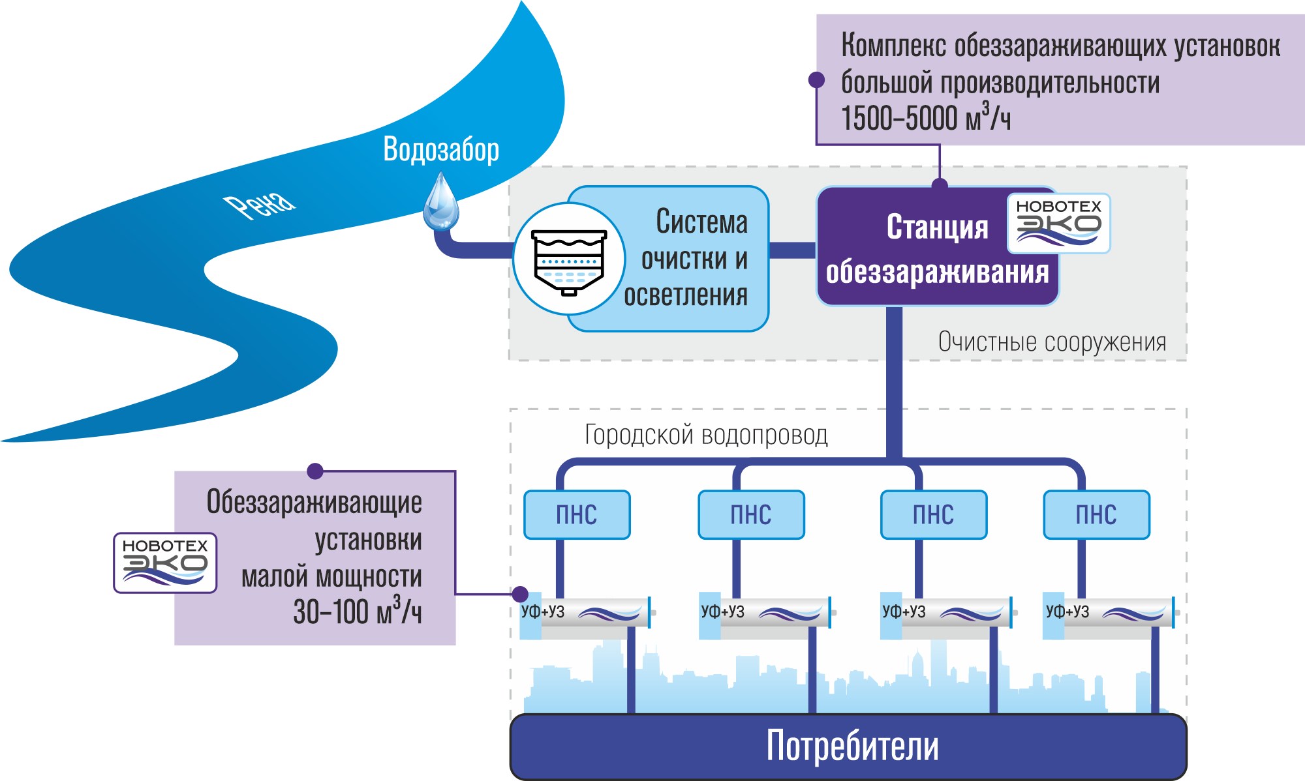
USLF EQUIPMENT APPLICATIONS for CITY WATER SUPPLY
A complex of high-capacity
disinfecting equipment
1500-5000 m³/h
water intake
River
Cleaning
and purification
system
Disinfection
system
Treatment facilities
City water supply
Low-power capacity
disinfection equipment
30-100 m³/h
Возможность снизить
Booster pumping station
содержание хлора
UV and Ultrasound
UV and Ultrasound
UV and Ultrasound
UV and Ultrasound
в питьевой воде в 3 раза
Possibility to reduce of the chlorine rate in drinking water by 3 times
Consumers/customers
14
Notes:
https://pubmed.ncbi.nlm.nih.gov/33572069/
Comparison of UV, Peracetic Acid and Sodium Hypochlorite Treatment in the Disinfection of Urban Wastewater
Silvia Bonetta ¹, Cristina Pignata ², Sara Bonetta ², Giulia Amagliani ³, Giorgio Brandi ³, Giorgio Gilli ², Elisabetta Carraro ²
Pathogens. 2021 Feb 9;10(2):182. doi: 10.3390/pathogens10020182.
https://pubmed.ncbi.nlm.nih.gov/33572069/
Abstract
One source of water contamination is the release of wastewater that has not undergone efficient treatment. The aim of this study was to evaluate the reduction obtained with sodium hypochlorite (NaClO), UV and peracetic acid disinfection treatment of Salmonella spp., pathogenic Campylobacter, STEC and bacterial indicators in three full-scale municipal wastewater plants. A general reduction in Salmonella was observed after disinfection, but these bacteria were detected in one UV-treated sample (culture method) and in 33%, 50% and 17% of samples collected after NaClO, UV and PAA disinfection treatments, respectively (PCR method). A better reduction was also observed under NaClO disinfection for the microbial indicators. Independent of the disinfection treatment, E. coli O157:H7 was not detected in the disinfected samples, whereas some samples treated with UV and PAA showed the presence of the stx1 gene. No reduction in the presence of stx2 genes was verified for any of the disinfection treatments. Campylobacter was not detected in any of the analysed samples. The overall results highlight a better reduction in microbiological parameters with a NaClO disinfection treatment in a full-scale municipal wastewater plant compared with UV and PAA. However, the results indicate that a complete and specific monitoring program is necessary to prevent a possible risk to public health.
Keywords: Campylobacter; E. coli O157:H7; STEC; Salmonella spp.; UV; disinfection; indicator microrganisms; peracetic acid; sodium hypochlorite; wastewater.

Slide 15
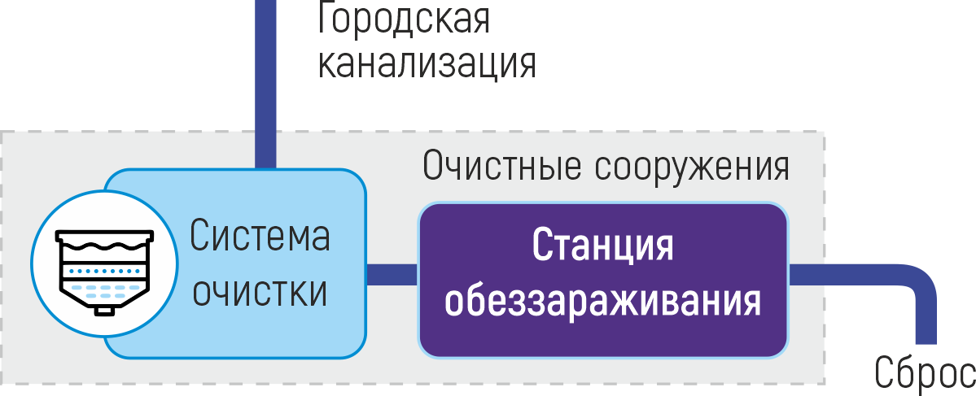
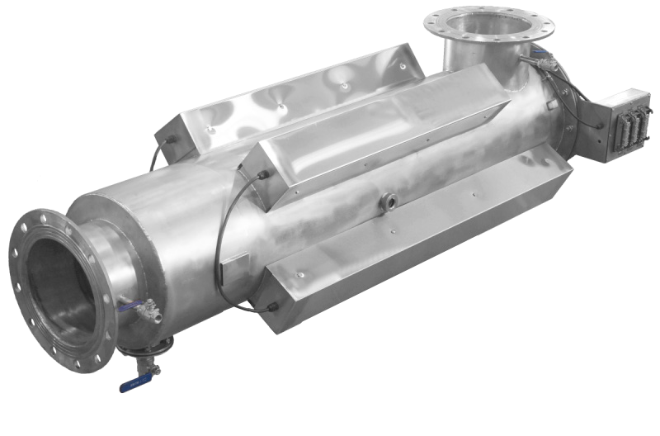
EXAMPLE OF SOLUTION FOR WASTEWATER
ABSOLUTE EXCLUSION OF CHLORINATION
CASING EQUIPMENT capacity up to 1000 m³/h
Example: UOV-SV-200, Power 11 kW
CITY SEWERAGE
Treatment plant
PURIFICATION
SYSTEM
DECONTAMINATION
STATION
WASTE WATER discharge

Slide 16
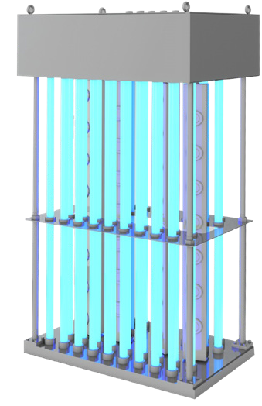
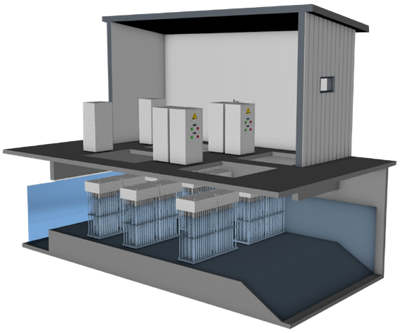
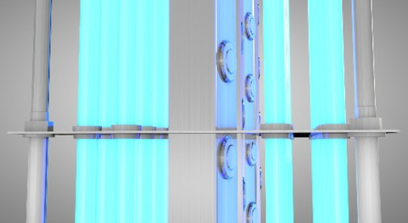
EXAMPLE OF SOLUTION FOR WASTEWATER
A UNIQUE TECHNOLOGY of rotary ultrasonic cavitators with focusing mirror
Lamp type: SEAN 32610 610W
with rotary ultrasonic cavitators vertical arrangement
TRAY MODULES OF VERTICAL TYPE
capacity over 1000 m³/h
SPECIFICATIONS OF THE UNIT:
Productivity: up to 700 m3/h
Number of UV lamps: 36
Lamp life: 13 000 h
Number of ultrasonic cavitators : 4
Type of ultrasonic cavitator : rotary with a focusing mirror
The total power is 22 kW

Slide 17
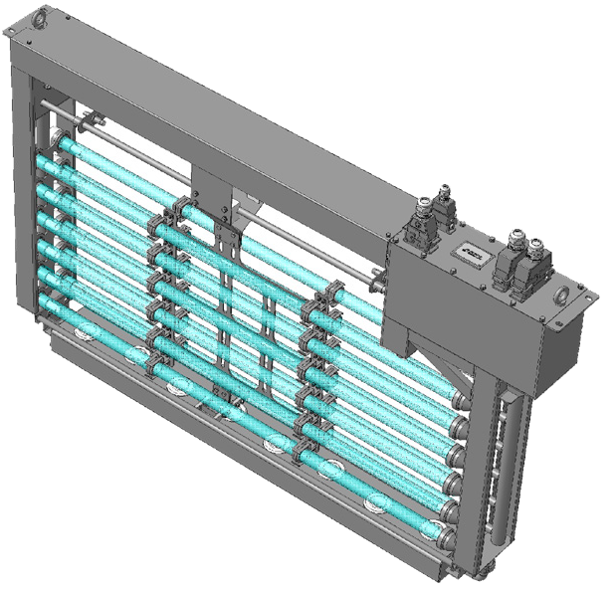
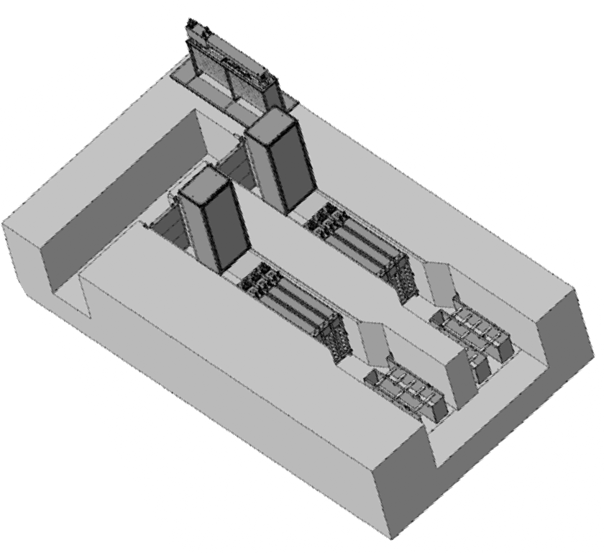

EXAMPLE OF SOLUTION FOR WASTE WATER
A UNIQUE TECHNOLOGY of rotary ultrasonic cavitators with focusing mirror
TRAY MODULES OF HORIZONTAL TYPE
capacity over 1000 m³/h
Lamp type: SEAN 32610 610W with ultrasonic cavitators horizontal arrangement
SPECIFICATIONS OF THE UNIT:
Productivity — up to 700 m3/hour;
Number of UV lamps : 6-14
Lamp life – 16 000 h
The number of ultrasonic cavitators - 1-2
Type of ultrasonic cavitator:
with a focusing mirror
The total power is 6-18 kW
17

Slide 18
A LOCATION DIAGRAM FOR WASTE WATER USLF EQUIPMENT
NO CHLORINATION of wastewater is necessary
The technology allows to avoid using chlorination of waste water COMPLETELY
Consumers/customers
A complex of high-capacity
disinfecting equipment
1500-5000 m³/h
City sewerage
City sewerage
Treatment plant
Purification
system
Decontamination
station
River
Waste water discharge
18

Slide 19
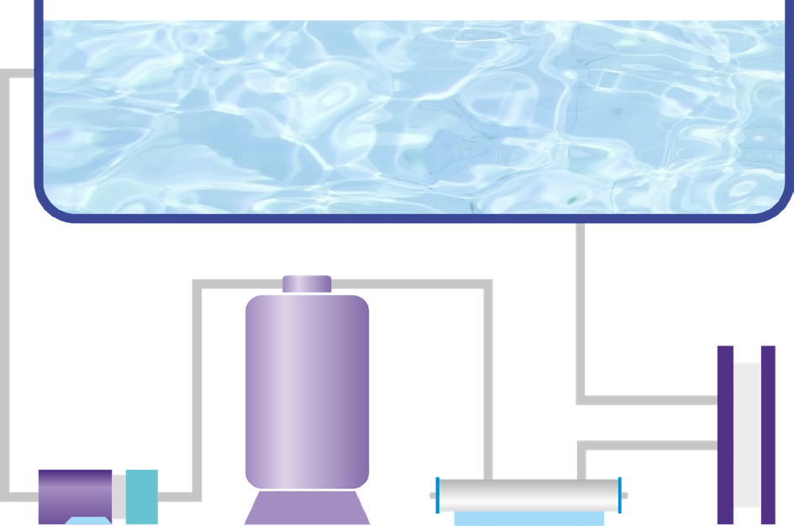
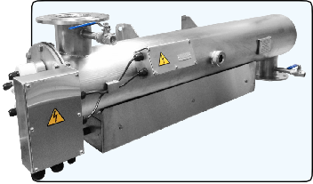
POOL SOLUTION EXAMPLE
With a 4-fold daily water exchange,
an equipment with a capacity of 70-80 m3/h is sufficient
Pool bowl volume of 450 m³
UOV-PV-30
Power: 1.2 kW
Production time and launch: from 30 days
Payback period: 2 years
THREE TIMES REDUCTION OF CHLORINE

Slide 20
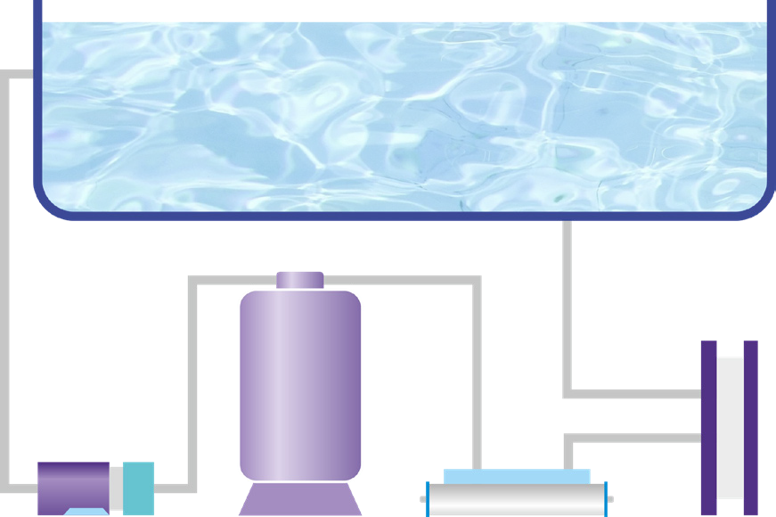
A DIAGRAM OF INSTALLATION OF WATER DISINFECTION
IN SWIMMING POOLS
Pool bowl
Filter
Pump
Disinfection USLF equipment
Heat exchanger
20

Slide 21
COMPARISON WITH OTHER COMPETITORS’ UV WATER DISINFECTION EQUIPMENT: LIMITATIONS and INDIRECT COSTS
!NB Indirect cost for necessary periodic cleaning of UV lamps cases
Device duplication – DOUBLED price
when cleaning, the device is turned off, and water flows continuously
Hydrochloric or oxalic acid for cleaning
purchase
storage
utilization (ecological issues)
Manpower for additional tasks
NB! We perform water disinfection at the FINAL STAGE of water treatment without
Filtration
Softening
Inspections
How to simplify and reduce the cost of maintaining equipment?
21
!NB ULSF technology simplify maintenance and reduce the costs
Notes:
БУДЕТ ОБЯЗАТЕЛЬНО ВОПРОС ПОЧЕМУ наше оборудование лучше (список важных конкурентов представлен ниже)
Было бы интересно узнать в чем преимущества по каждому из конкурентов, в том числе зарубежных
Разумеется, весьма привлекательны попытки совместить эти два способа безреагентного обеззараживания в единой установке (УЗ+УФ).
И такие попытки уже есть и достаточно успешны. Так, например, фирма «Сварог» выпускает установки проходного типа с ультрафиолетовыми лампами и вставленными в наружную трубу магнитострикционными ультразвуковыми излучателями.
Эффективность таких установок существенно выше, чем у ультрафиолетовых, прежде всего из-за постоянной ультразвуковой очистки кварцевых чехлов ультрафиолетовых ламп. Но зоны ультразвуковой кавитации локальны и не перекрывают собой весь путь прохождения воды с микроорганизмами. Следовательно в этих установках всегда имеется вероятность «проскока» колоний микроорганизмов, которые могут уцелеть и впоследствии размножаться.
Кроме этого, эти установки энергоемки и сложны в обслуживании.
Обеззараживание воды на последней стадии водоподготовки без
Фильтрации
Умягчения
Осмотрирования
Без необходимости периодичных промыв чехлы UV ламп
дублирование устройства, чтобы обеспечить непрерывную очистку ламп
Приобретать, хранить щавеливую или соляную кислоту для промывки чехлов UV ламп
Утилизация отработанных растворов (разборки с экологами)
Russia companies
НПО ЛИТ
https://lit-uv.ru/
УФ-тех
https://www.uv-tech.ru/
НПО ЭНТ Кристалл
https://uv-product.com/ustanovki/ent/
https://crystalltherm.com/ru/production/outdoor/
https://crystalltherm.com/
ООО Сварог
https://www.svarog-uv.ru/
Foreign companies
Wedeco, Германия
Trojan, Германия
Desmi, Дания
Обеззараживание воды на последней стадии водоподготовки без фильтрации, умягчения, осмотрирования
Без необходимости периодичных промыв чехлы UV ламп
дублирование устройства, чтобы обеспечить непрерывную очистку ламп
Приобретать, Храненить щавеливую или соляную кислоту для промывки ламп
Утилизация отработанных растворов (разборки с экологами)

Slide 22
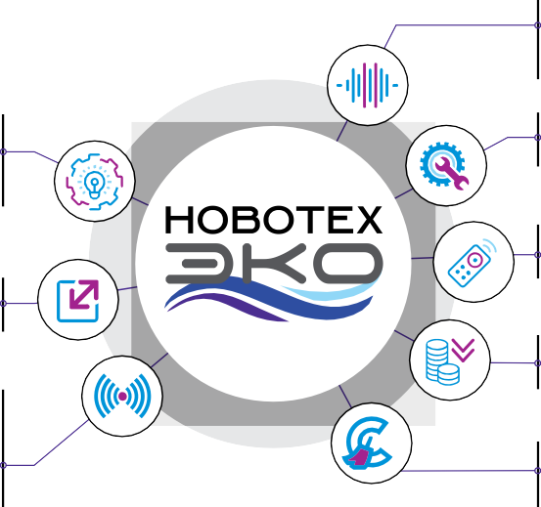
ADVANTAGES OF USLF EQUIPMENT
Usage of
resonant vibration frequencies of the installation case
A modern alternative to previous generation reagent disinfection methods for
water treatment
Easy installation and maintenance
Remote control capability
Small size of equipment
Reduction of operational costs
Patented design of ultrasonic transducers eliminating the occurrence of dead zones
NO analogs in the world for some equipment
Constant cleaning of quartz covers to prevent impurity
22
!NB Unique solutions NO analogs in the world to improve water quality and
reduction the maintenance cost and simplifying of equipment operation

Slide 23




WHY USLF EUIPMENT IS PROFITABLE?
High performance at low cost
Savings on reagents (2 - 3 times)
The service life of UV amalgam lamps is 1.5 years that
is 1.5 times longer than previous generation counterparts
Opportunity to avoid washing of quartz covers,
reduce the cost of
purchasing and maintenance expenditures
23
Notes:
Все конкуренты делают ультрафиолетовой оборудование, которое в процессе эксплуатации требует периодических промымов.
В зависимости от качества воды эти промывки могут быть до одного раза в неделю. Зачем промывки? Дело в том, что ультрафиолетовые лампы в таком оборудовании располагаются в кварцех чехла - это трубки такие. Так вот эти чехлы от примесей в воде со временем мутнеют и перестают пропускать ультрафиолет. Соответственно эффективность постепенно падает и установку надо останавливать и промывать. Как правило промывают кислотой либо соляной либо щавеливой. Это все сопряжено во первых с тем, что эту кислоту надо где-то покупать и хранить. Это деньги, потом надо делать промывки и промывные растворы утилизировать. Это геморрой с экологами. А самое главное, что во время регенерации установок процесс обеззараживания остановить нельзя - вода ждать не будет, она течёт постоянно. Поэтому такое оборудование нуждается в 100% резервировании. То есть одна установка в регенерации, а в торая в работе. А это тоже деньги.Мы же в своих установках используем ультразвуковое очистку кварцевых чехлов. В результате оборудование работает без остановок и промывок. Нет нужды дублировать оборудование. Экономия денег на эксплуатации и капитальных затратах

Slide 24
WHY to CHOOSE USLF EQUIPMENT?
This is a unique solution to
improve water quality
reduce the maintenance cost of lamp covers
manpower+ purchase + utilization of chemicals
simplify of equipment operation
NO analogs in the world for some USLF equipment
24

Slide 25
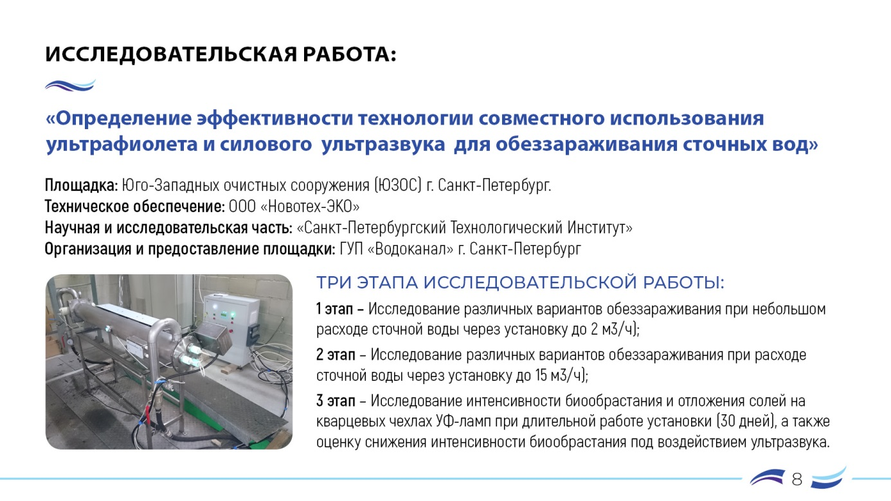

Slide 26
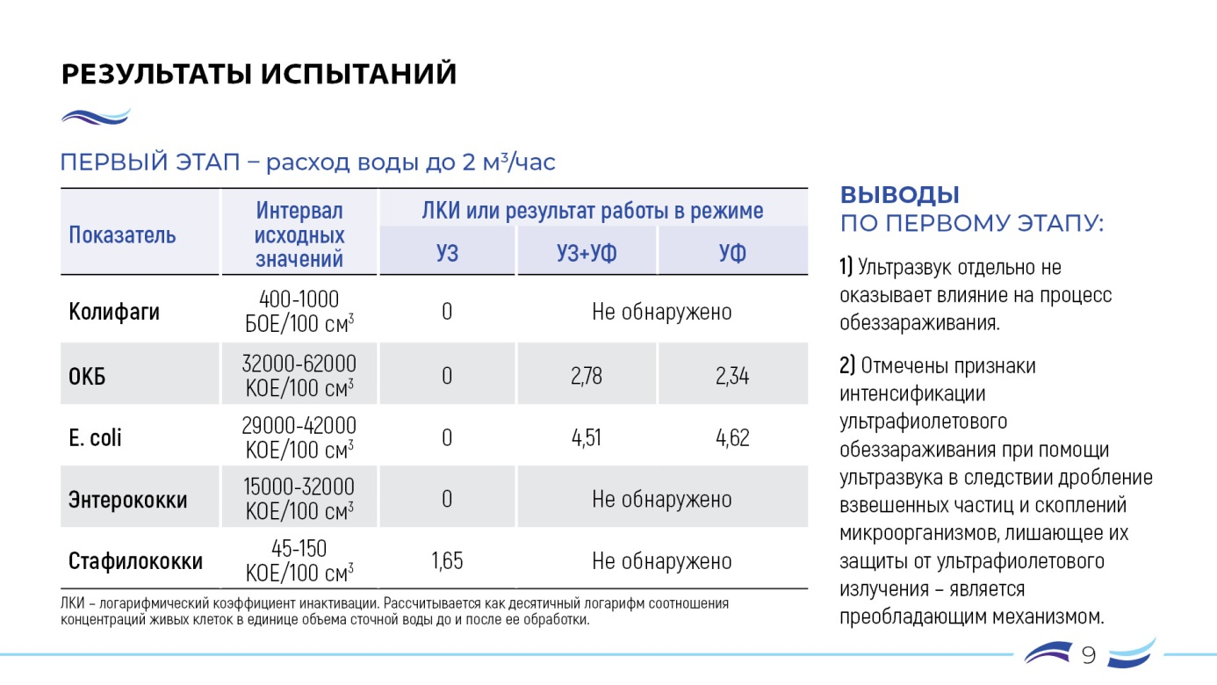

Slide 27
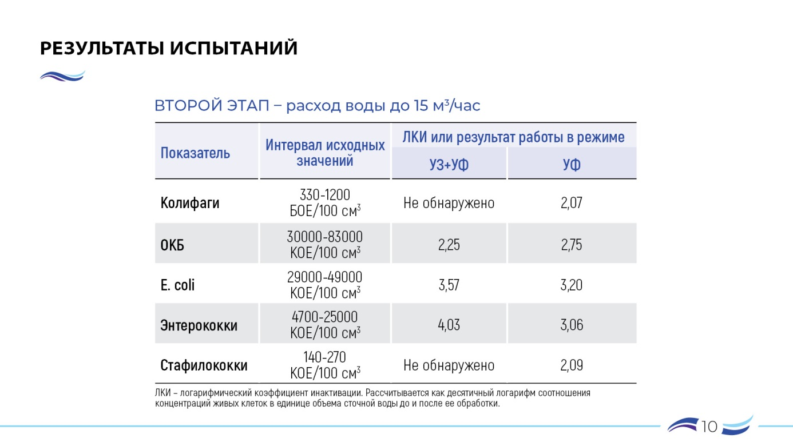

Slide 28
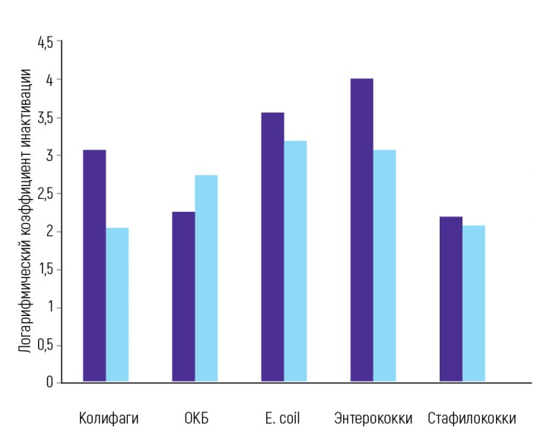


Results of the study test on treatment wastewater flow rate through the USLF equipment up to 15 m³/s*
Wastewater treatment with USLF equipment significantly improves the disinfecting effect compared to UV irradiation alone in
almost all studied parameters
Logarithmic coefficient of inactivation
UV + ultrasound
UV
Coliphages
Common Coliform Bacteria
E. coli
Enterococci
Staphylococcus
* Determination of the effectiveness of the technology of combined use of ultraviolet and power ultrasound for the disinfection of wastewater, St. Petersburg State Technological Institute (Technical University), SPbGTI
Notes:
https://nt-eco.ru/raschet_dozy
Подбор и расчет установок обработки ультрафиолетом исходит из выбора соотношения доза излучения на общее число микробиологических загрязнений. Нормативами установлена минимальная доза излучения, при которой гибнут микроорганизмы патогенного вида – 16 мДж/кв.см.
Для разных видов вирусов и бактерий требуется разная расчётная доза уф – облучения для снижения концентрации.
Данный параметр называется степень обеззараживания, его принимают как десятичный логарифм частного от начальной концентрации микроорганизмов к финишной, требуемой на выходе из установки.
Доза ультрафиолетового облучения мДж/кв.см необходимая для инактивации различных видов микроорганизмов
Расчёт УФ – установки сводится к нахождению количества ультрафиолетовых ламп в зависимости от их
мощности
способности покрывать расчётный расход воды
размеров камеры обеззараживания
мощности излучения.
При расчетах постоянно необходимо соблюдать баланс между предельно достаточными количеством и мощностью ультрафиолетовых ламп, чтобы установка была не слишком дорогой и пропускным объемом камеры обеззараживания, чтобы установка была способна с достаточной экспозицией обеспечить заданную производительность.

Slide 29
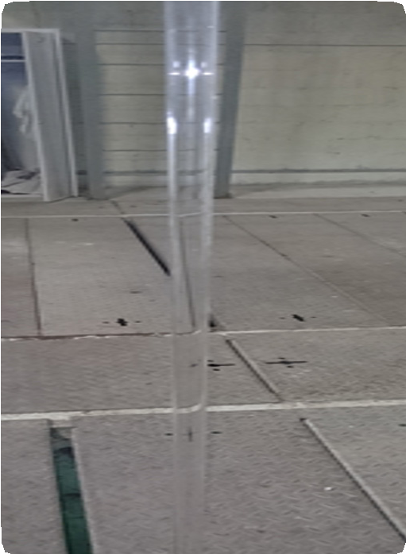
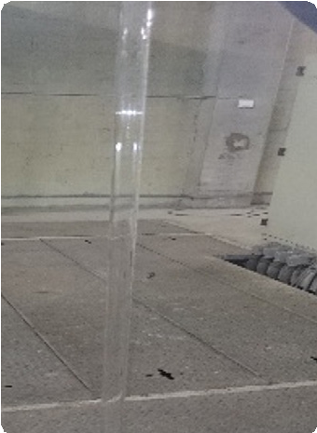
USLF EQUIPMENT RESULTS FOR CASE LAMP MAINTAINANCE *
Quartz covers of UV lamps removed from a plant that
has been operating for one month in
UV mode
Quartz covers of UV lamps removed from a plant that
has been operating for one month in
USLF mode
Needs to
be cleaned, $
It is still clean
Starting day
30 day
Starting day
30 day
* Results of the study based on usage of NovotechEco technology at the South-western Water Treatment Plant, St. Petersburg, Russia implemented by Saint Petersburg Institute of Technology in 2010
29

Slide 30




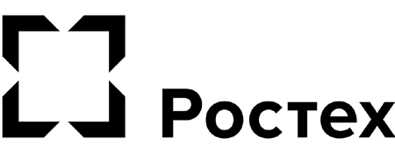
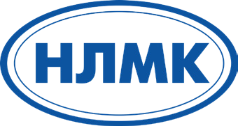
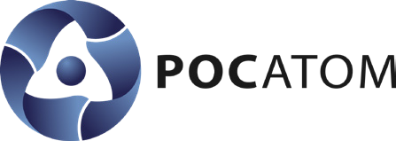

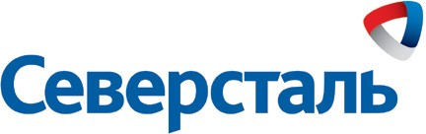


OUR LARGEST CUSTOMERS IN RUSSIA
30

Slide 31





OUR PARTNERS IN THE SCIENTIFIC AREA OF INTEREST
Vologda State University
Trent University (Canada)
Lomonosov Moscow State University
St. Petersburg State Technological Institute (Technical University), SPbGTI
Center for Hygiene and Epidemiology of the Vologda Region
31

Slide 32
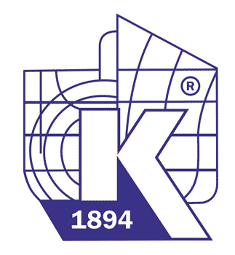




OUR PARTNERS IN THE SCIENTIFIC AREA OF INTEREST
Institute of Lake Science of the Russian Academy of Sciences
Center for Environmental Safety of Rosatom
Leading Research Institute of Chemical Technology, Rosatom
Center for Hygiene, Research Institute of Russian Railways
Krylov State Research Center
32

Slide 33
GROUP OF COMPANIES
Alexandra-Plus ltd
Novoteh-ECO ltd
Novotech-ECO
Alexandra-Pro ltd
Novotech-Medprom ltd
Who we are
Started in 2000; Russian owners
Total revenue 500 million rub/year
Increased capital by 42% since 2020 – 2022 (COVID time)
Developed unique USLF equipment for air, water, restoration,
curing burns of 2-3 degree
Personnel 105
Hired Swiss specialists from Jelosil UV-Technology specialized on
production of amalgam disinfection lamps since 2022
Production area 3000 m²; Recently was bought 1,5 hectares of land
Some equipment have no analogs
in the world
Notes:
Группа компаний:
Александра-Плюс,
Новотех-ЭКО,
ПТД Новотех-ЭКО,
Александра-Про.
Работаем с 2000 года.
Суммарная выручка порядка 500 млн рублей.
110 человек.
Производственные площади 3000 м2.
Купили недавно ещё 1.5 га земли.
В течение 5 лет план построить ещё 5000 м2.
We have been working since 2000. The total revenue is about 500 million rubles. 110 people.
Production area 3000 m2.
We recently bought another 1.5 hectares of land. Within 5 years the plan is to build another 5000 m2.
Jelosil UV Technology SA по поводу деятельности ООО "ДЖЕЛОСИЛ" г. Истра Московской области.
http://jelosil-uvt.com/ru

Slide 34





Our company has a full cycle of production facilities
We manufacture equipment from a sheet metal to a final product
Who we are
turning
milling
band sawing
bending
welding
We have a full fleet of modern machine tools:
bending
welding
laboratory
electronics section
turning
milling
band sawing

Slide 35






FOUR STEPS PRODUCTION CYCLE
1
Design
2
Approval & contract negotiation
3
Production
4
Pre-commissioning
at clients

Slide 36



Geography of our clients in Russia and CIS
Kamchatka
Siberia
Delivered and work effectively
more then 500 equipment s
KAZAKHSTAN
36

Slide 37
OUR PLANS for air and water disinfection are to
INCREASE capital by 42% by 2026
Increase number of clients in all Russia
Establish export of our equipment
Launch developing amalgam disinfection lamps in Vologda based on Swiss experience and standards by the end of 2022, becoming
the forth factory in the world with own production and
attain independence from importing the Chinese lamps
Increase production area by 5000 m² by 2026 (in total 8000 m² )
Improve brand of the company (modern site in RU, EN, ES)
By 2022 equipment was exported to
Chili
Belorussia
Kazakhstan
Uzbekistan
Find new partners to distribute
the equipment in Russia and abroad
We have been working since 2000. The total revenue is about 500 million rubles. 110 people.Production area 3000 m2.We recently bought another 1.5 hectares of land. Within 5 years the plan is to build another 5000 m2.
Notes:
Группа компаний:
Александра-Плюс,
Новотех-ЭКО,
ПТД Новотех-ЭКО,
Александра-Про.
Работаем с 2000 года.
Суммарная выручка порядка 500 млн рублей.
110 человек.
Производственные площади 3000 м2.
Купили недавно ещё 1.5 га земли.
В течение 5 лет план построить ещё 5000 м2.
We have been working since 2000. The total revenue is about 500 million rubles. 110 people.
Production area 3000 m2.
We recently bought another 1.5 hectares of land. Within 5 years the plan is to build another 5000 m2.
Jelosil UV Technology SA по поводу деятельности ООО "ДЖЕЛОСИЛ" г. Истра Московской области.
http://jelosil-uvt.com/ru

Slide 38
Why it is important to produce own lamps
No dependency on importing of low pressure amalgam disinfection lamps from China
The lamps are the core element of water and air disinfection equipment
Russia
Canada
USA-Europe
No dependency on importing amalgam disinfection lamp from China
Establish export of our equipment
Launch developing amalgam disinfection lamps in Vologda based on Swiss experience and standards by the end of 2022, becoming
the forth factory in the world with own production and
attain independence from importing the Chinese lamps
Increase production area by 5000 m² by 2026 (in total 8000 m² )
Improve brand of the company (modern site in RU, EN, ES)
+ (since 2022)
* Among them six big are in Russia; ** We consider four competitors in Russia and three abroad
Notes:
Группа компаний:
Александра-Плюс,
Новотех-ЭКО,
ПТД Новотех-ЭКО,
Александра-Про.
Работаем с 2000 года.
Суммарная выручка порядка 500 млн рублей.
110 человек.
Производственные площади 3000 м2.
Купили недавно ещё 1.5 га земли.
В течение 5 лет план построить ещё 5000 м2.
We have been working since 2000. The total revenue is about 500 million rubles. 110 people.
Production area 3000 m2.
We recently bought another 1.5 hectares of land. Within 5 years the plan is to build another 5000 m2.
Jelosil UV Technology SA по поводу деятельности ООО "ДЖЕЛОСИЛ" г. Истра Московской области.
http://jelosil-uvt.com/ru

Slide 39

Building of a plant for the production of
low-pressure UV amalgam lamps in Vologda Region
UV lamp production, 1st floor
UV lamp production, 2nd floor

Slide 40

Our plan is to increase production area by 5000 m² by 2026
In total 8000 m²

Slide 41


Also OUR PLANS for improving health are to
establish evidence-based data for HEALTH by 2026
Since 2015 - 2022 our new USLF equipment for
curing burns of 2-3 degree has been testing in Vologda Regional Hospital for Children
Prerequisite data (400 patients, age: 4 moths +)
Burns of 2-3 degree is cured two times faster
Find new scientific partners in Medical Universities and institutions in
Russia and abroad for implementing an international or interrigional study
Launch development of the equipment in Vologda Region
Distribute the equipment in all Russia and abroad (export)

Slide 42


Also OUR PLANS for restoration are to
establish evidence-based data for Restoration of
Historical and Cultural Heritage by 2026
Since 2015 - 2022 our new USLF equipment for art restorers has been testing in Vologda State Historical and Architectural Art Museum Reserve
Fragment of the head of the icon of the Mother of God, XVII century
Materials: pearls, sequins, strunzals, metal threads
Base: silk, linen, rag paper*
Find new partners Restoration of Historical and Cultural Heritage
Launch development of the equipment in Vologda Region
Distribute the equipment in all Russia and abroad (export)
*Olga Kiryanova. On the possibility of using ultrasound in the process of restoration of artistic fabrics with metal decor
Notes:
https://nt-eco.ru/restavracija/
О. Б. Кирьянова. О возможности применения ультразвука в процессе реставрации художественных тканей с металлическим декором
Межрегиональная научная конференция "Реставрация, хранение и исследование исторического культурного наследия русского севера" (Вологда - Кириллов, 10-12 ноября 2010 г.)
INTER-REGIONAL SCIENTIFIC CONFERENCE "RESTORATION, STORAGE AND STUDY OF HISTORICAL AND CULTURAL HERITAGE OF THE RUSSIAN NORTH" (VOLOGDA-KIRILLOV, NOVEMBER 10-12, 2010)

Slide 43



THANK YOU FOR YOUR ATTENTION
We care about your health
NEW TECHNOLOGIES FOR IMPROVED QUALITY OF LIFE
NEW SOLUTIONS FOR YOUR LIFE
Our new water and air purification technologies is your new quality of life
89, Blagoveschenskaya str., Vologda, Russia, 160004
More details are here:
+7 (8172) 72-98-10, 72-98-11
Whatsup: + 7911
www.nt-eco.ru
eco@alexplus.ru
NEW TECHNOLOGIES FOR NEW QUALITY OF LIFE

Slide 44
MAIN COMPETITORS IN RUSSIA AND ABROAD PRODUCING
UV WATER DISINFECTION EQUIPMENT
Russia companies
LIT ltd
UF-tech
Cristal ltd
Svarog ltd
Russia companies
НПО ЛИТ
УФ-тех
НПО ЭНТ Кристалл
ООО Сварог
Foreign companies
Wedeco, Germany
Trojan, Germany
Desmi, Denmark
We perform water disinfection at the FINAL STAGE of water treatment without
Filtration
Softening
Inspections
!NB Unique technology helping to avoid periodic cleaning of UV lamps cases
44
Notes:
Обеззараживание воды на последней стадии водоподготовки без фильтрации, умягчения, осмотрирования
Без необходимости периодичных промыв чехлы UV ламп
дублирование устройства, чтобы обеспечить непрерывную очистку ламп
Приобретать, Храненить щавеливую или соляную кислоту для промывки ламп
Утилизация отработанных растворов (разборки с экологами)
Russia companies
НПО ЛИТ
https://lit-uv.ru/
УФ-тех
https://www.uv-tech.ru/
НПО ЭНТ Кристалл
https://uv-product.com/ustanovki/ent/
https://crystalltherm.com/ru/production/outdoor/
ООО Сварог
https://www.svarog-uv.ru/
Foreign companies
Wedeco, Германия
Trojan, Германия
Desmi, Дания
Разумеется, весьма привлекательны попытки совместить эти два способа безреагентного обеззараживания в единой установке (УЗ+УФ).
И такие попытки уже есть и достаточно успешны. Так, например, фирма «Сварог» выпускает установки проходного типа с ультрафиолетовыми лампами и вставленными в наружную трубу магнитострикционными ультразвуковыми излучателями. Эффективность таких установок существенно выше, чем у ультрафиолетовых, прежде всего из-за постоянной ультразвуковой очистки кварцевых чехлов ультрафиолетовых ламп. Но зоны ультразвуковой кавитации локальны и не перекрывают собой весь путь прохождения воды с микроорганизмами. Следовательно в этих установках всегда имеется вероятность «проскока» колоний микроорганизмов, которые могут уцелеть и впоследствии размножаться. Кроме этого, эти установки энергоемки и сложны в обслуживании.

Slide 45
RUSSIAN AND FOREIGN UV WATER DISINFECTION EQUIPMENT:
LIMITATIONS and INDIRECT COSTS
!NB Indirect cost for necessary periodic cleaning of UV lamps cases
Russia companies
LIT ltd
UF-tech
Cristall ltd
Svarog ltd
Device duplication – DOUBLED price
when cleaning, the device is turned off, and water flows continuously
Hydrochloric or oxalic acid
purchase
storage
utilization (ecological issues/ taxes)
Manpower for additional tasks
Foreign companies
Wedeco, Germany
Trojan, Germany
Desmi, Denmark
How to simplify and reduce the cost of maintaining equipment
45
Notes:
Обеззараживание воды на последней стадии водоподготовки без
Фильтрации
Умягчения
Осмотрирования
Без необходимости периодичных промыв чехлы UV ламп
дублирование устройства, чтобы обеспечить непрерывную очистку ламп
Приобретать, хранить щавеливую или соляную кислоту для промывки чехлов UV ламп
Утилизация отработанных растворов (разборки с экологами)
Russia companies
НПО ЛИТ
https://lit-uv.ru/
УФ-тех
https://www.uv-tech.ru/
НПО ЭНТ Кристалл
https://uv-product.com/ustanovki/ent/
https://crystalltherm.com/ru/production/outdoor/
https://crystalltherm.com/
ООО Сварог
https://www.svarog-uv.ru/
Foreign companies
Wedeco, Германия
Trojan, Германия
Desmi, Дания
Разумеется, весьма привлекательны попытки совместить эти два способа безреагентного обеззараживания в единой установке (УЗ+УФ).
И такие попытки уже есть и достаточно успешны. Так, например, фирма «Сварог» выпускает установки проходного типа с ультрафиолетовыми лампами и вставленными в наружную трубу магнитострикционными ультразвуковыми излучателями. Эффективность таких установок существенно выше, чем у ультрафиолетовых, прежде всего из-за постоянной ультразвуковой очистки кварцевых чехлов ультрафиолетовых ламп. Но зоны ультразвуковой кавитации локальны и не перекрывают собой весь путь прохождения воды с микроорганизмами. Следовательно в этих установках всегда имеется вероятность «проскока» колоний микроорганизмов, которые могут уцелеть и впоследствии размножаться. Кроме этого, эти установки энергоемки и сложны в обслуживании.
Наше основное техническое решение — это использование резонансных частот колебаний самого корпуса установки в ультразвуковой области. Расположенные между узловыми точками колебаний на наружной поверхности корпуса специально подобранные пьезокерамические преобразователи настраиваются на собственную резонансную ультразвуковую частоту колебаний корпуса, имеющую максимальную интенсивность. Соответственно при этом вся внутренняя поверхность трубы корпуса установки превращается в ультразвуковой излучатель, который и образует сплошное ультразвуковое поле переменной интенсивности.

